Slide 1
Dicionário Médico
Regex
NLP
</>
Processamento de Linguagem Natural
Python
Mestrado em Engenharia Biomédica – UMinho 2022/2023
Grupo: Ana Sá pg49857, Mariana Fernandes a92048, Mariana Rodrigues pg51211
1/31

Slide 2
ÍNDICE
01.
02.
03.
04.
INTRODUÇÃO + escolha dos documentos
Processamento dos docs
Junção dos docs
Melhorias/conclusão
2/31

Slide 3
Docs escolhidos
01.
02.
03.
Dicionário de termos médicos
Glossário de termos médicos técnicos e populares
Wipo pearl covid-19 glossary
Português – inglês - espanhol
3/31

Slide 4
02
processamento
4/31

Slide 5
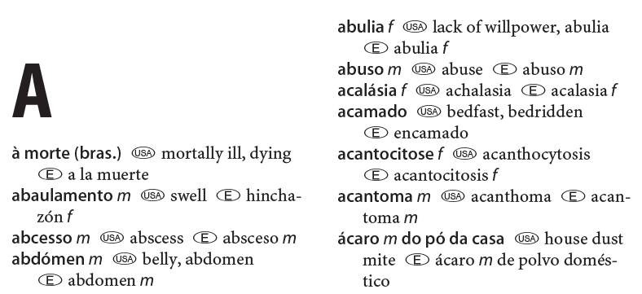
Dicionário de termos médicos
5/31

Slide 6
Dicionário de termos médicos
Limpeza geral
formatação
Eliminação de excessões
Obtenção das entries e verificação
Limpeza de conteúdo não necessário como nº de página, secção do dicionário, identificativo de m/f, plural, etc
Código necessário para chegar à formatação pré dicionário, ou seja:
<b>termo</b>
U
tradução en
E
tradução es
Como é o caso de traduções partidas por “,” e mudança de linha, ou traduções partidas em que a segunda parte começa com letra maiúscula, etc
escrita para ficheiro json
6/31

Slide 7
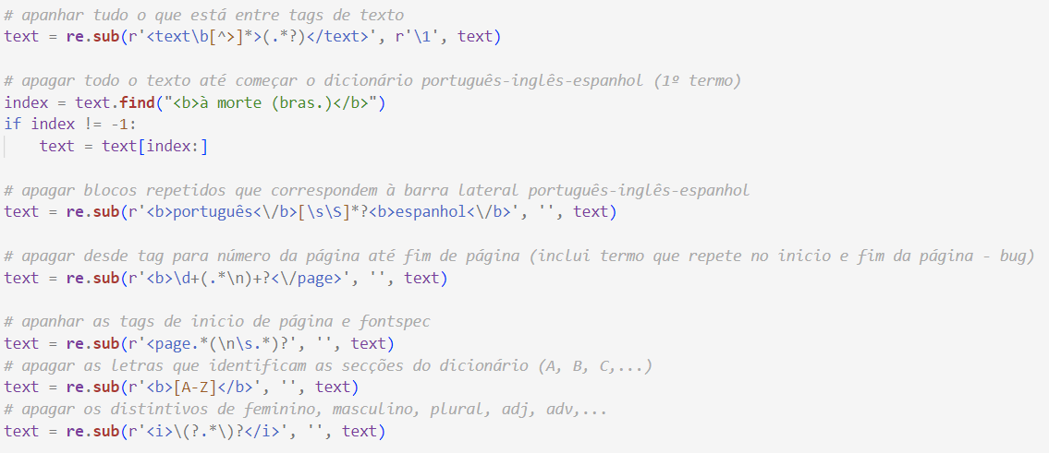
1
Limpeza geral
7/31

Slide 8
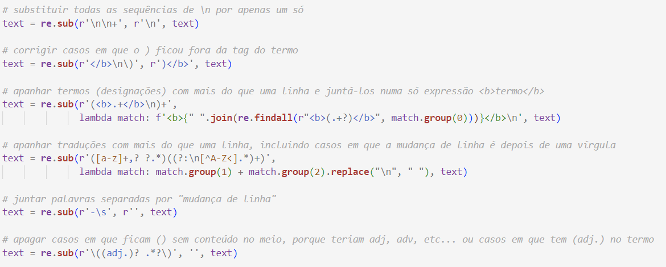
2
Formatação
Objetivo:
<b>termo</b>
U
tradução en
E
tradução es
8/31

Slide 9
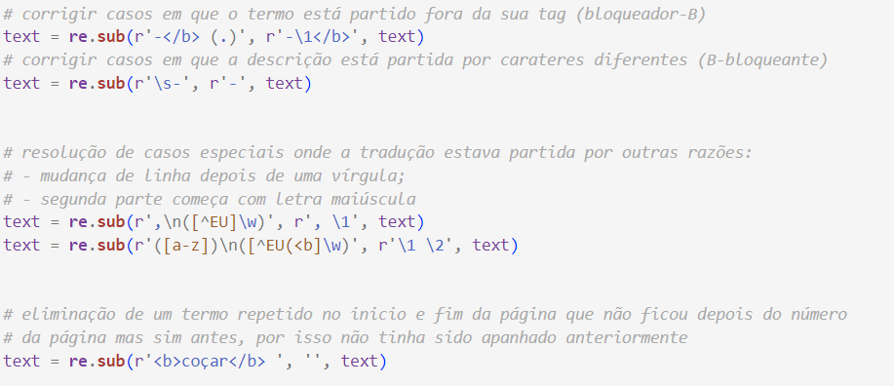
3
Eliminação de excessões
9/31

Slide 10
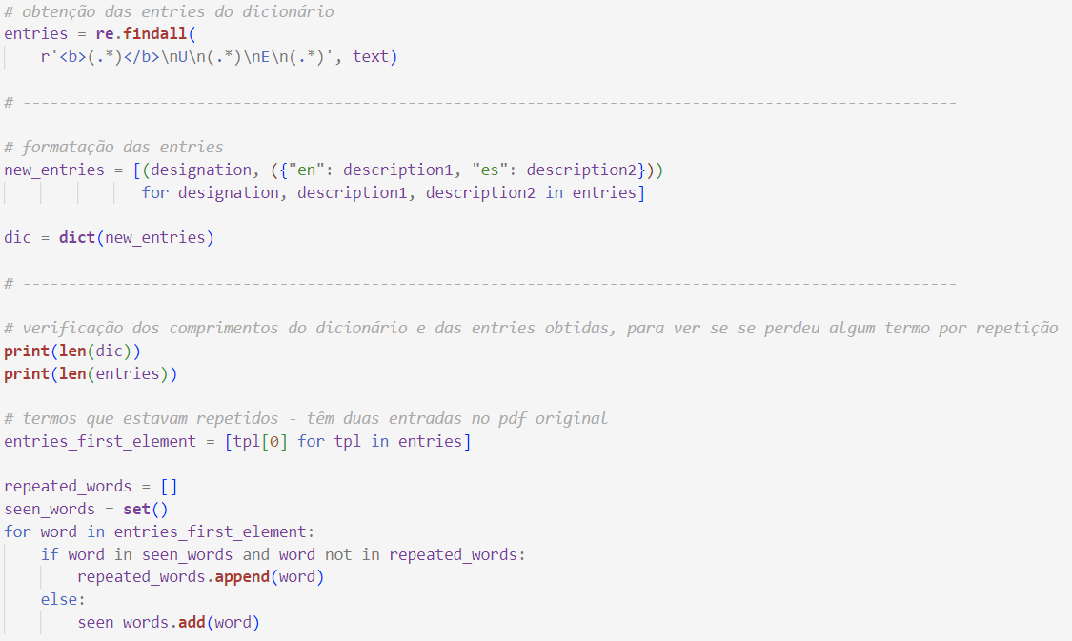

4
Obtenção das entries e verificação
Output:
10/31

Slide 11
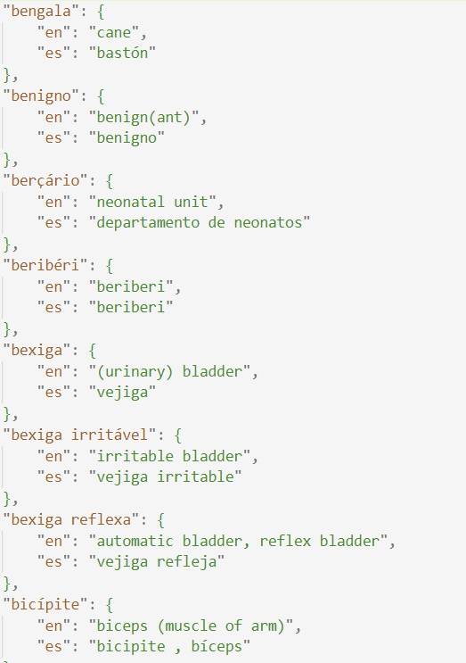
4
Parte do resultado final
11/31

Slide 12
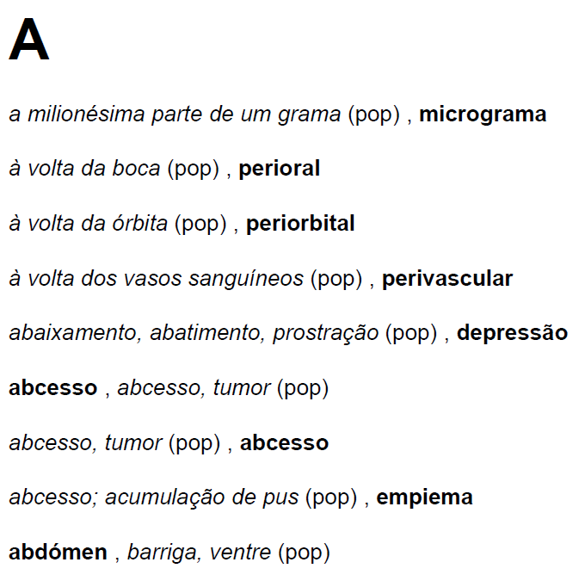
Glossário de termos médicos técnicos e populares
12/31

Slide 13
Glossário de termos médicos técnicos e populares
Obtenção de entradas:
Exp. popular -> termo
1
2
3
Limpeza do ficheiro
Obtenção de entradas:
Termo -> EXP. popular
13/31

Slide 14
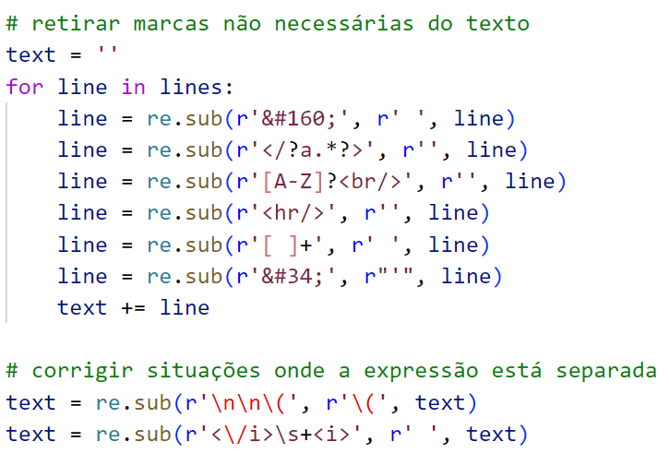
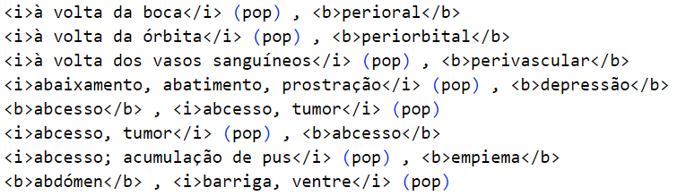
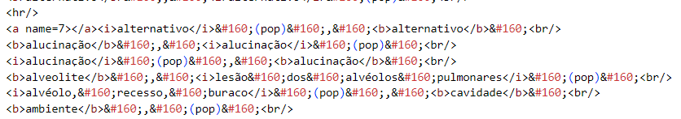
01
LIMpeza do ficheiro
14/31
Notes:
Ficheiro convertido de pdf para html
Limpeza das tags que não tivessem interesse (todas exceto <i> e <b>)

Slide 15
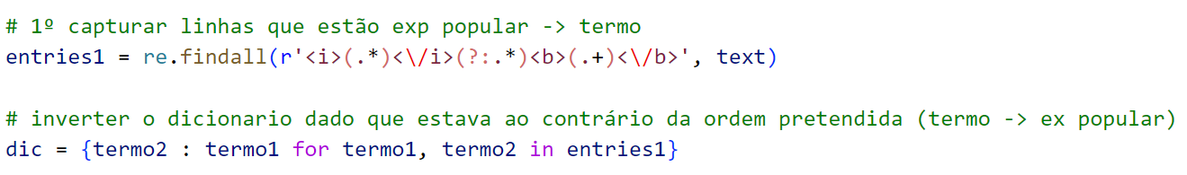
02
Obtenção de entradas: Exp. popular -> termo
15/31

Slide 16
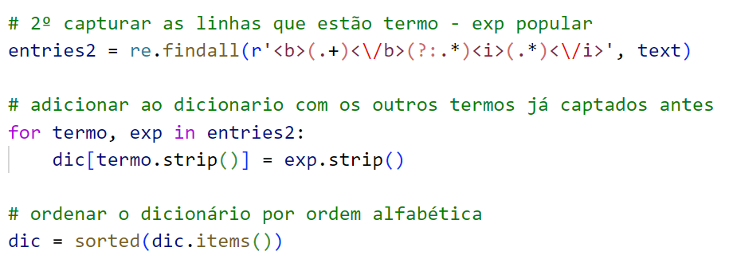
03
Obtenção de entradas: Exp. popular -> termo
16/31

Slide 17
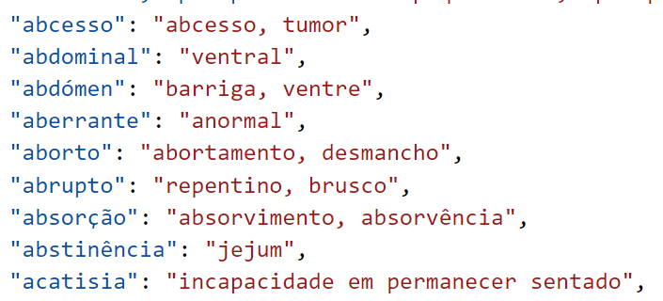
Resultado
17/31

Slide 18
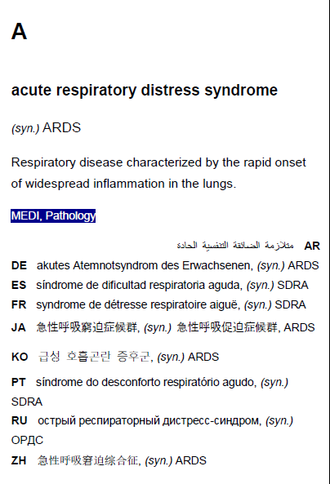
WIPO PEARL Covid-19 glossary
18/31

Slide 19
WIPO PEARL Covid-19 glossary
Eliminação das tRADUÇÕES
Obtenção das entries
Ficheiro JSON
1
2
3
4
5
Limpeza Geral
Eliminação de Casos específicos
Tradução
19/31

Slide 20
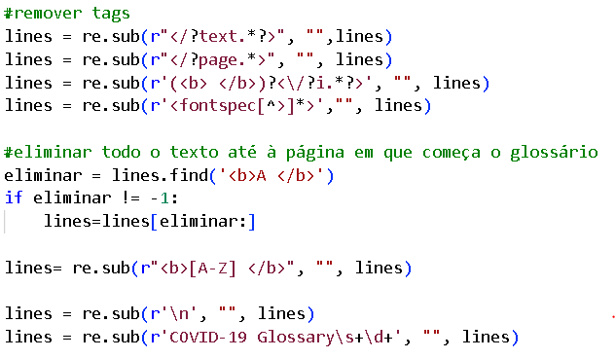
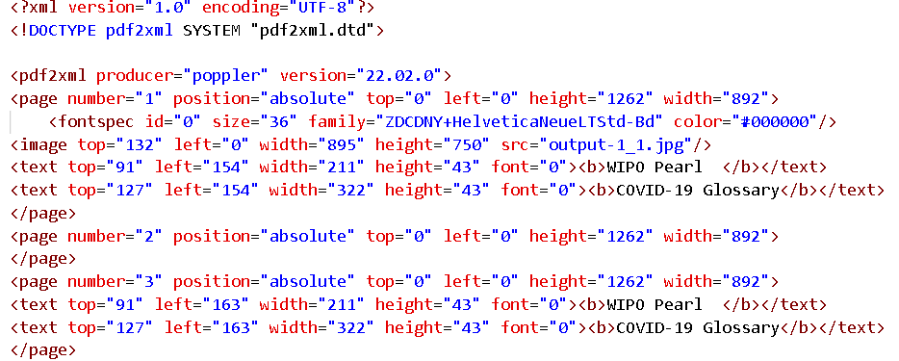
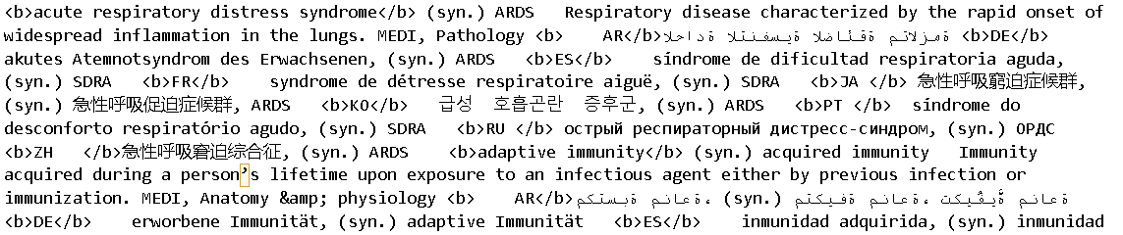
1
Limpeza geral
20/31

Slide 21
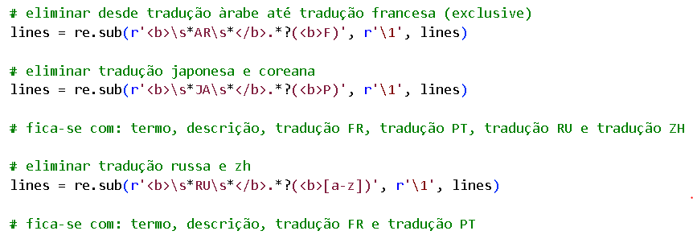
2
Eliminação das Traduções
21/31

Slide 22
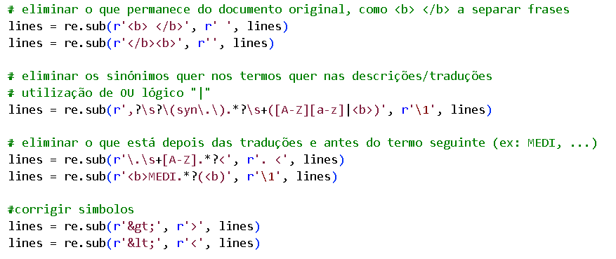
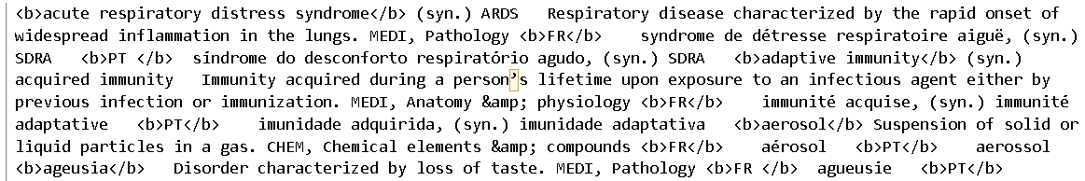
3
Eliminação de Casos Específicos
22/31

Slide 23
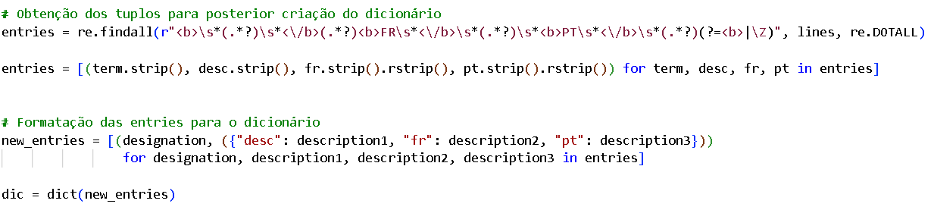
4
Obtenção das entries
23/31

Slide 24
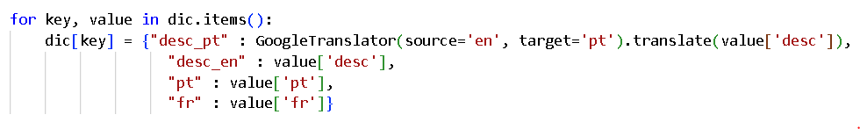
5
Tradução
24/31

Slide 25
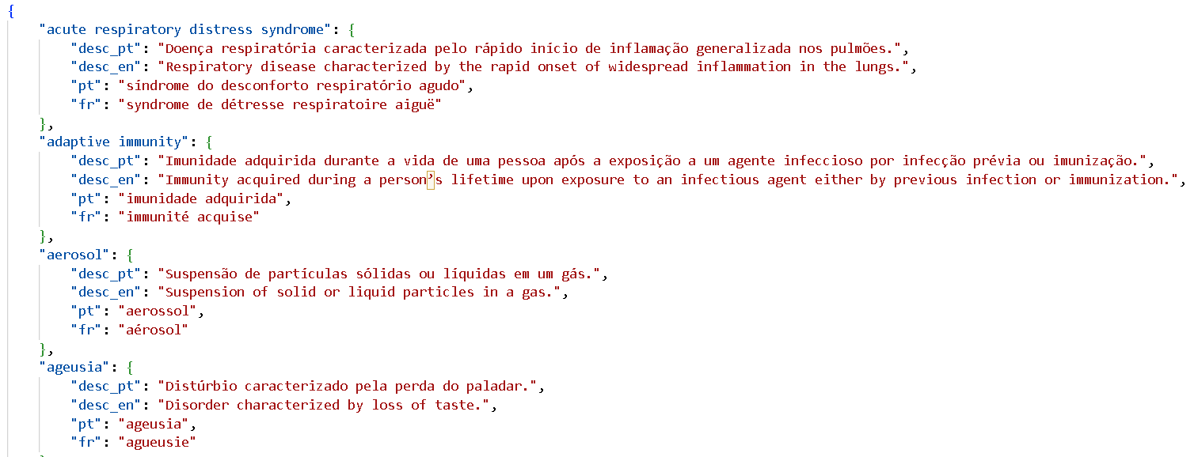
Resultado
25/31

Slide 26
03
junção
26/31

Slide 27




INTERSEÇÕES
EXP POP $⋂$ Pt_EN_ES
PT_EN_ES $⋂$ COVID
635 termos comuns
23 termos comuns
EXP POP $⋂$ COVID
DOS 3
16 termos comuns
8 termos comuns
28/31

Slide 28
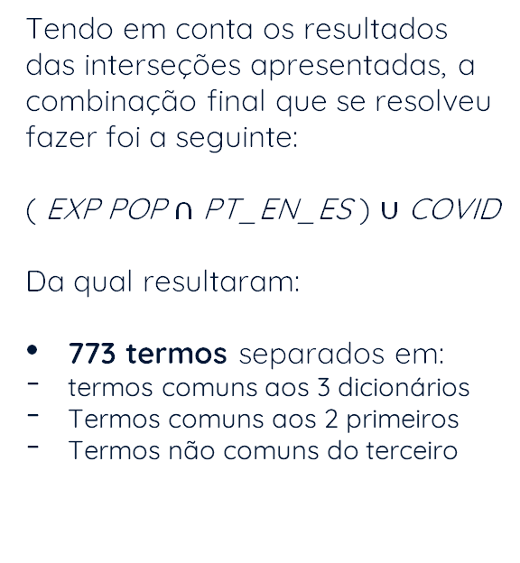
02
TIPS
Resultado final
Tendo em conta os resultados das interseções apresentadas, a combinação final que se resolveu fazer foi a seguinte:
( EXP POP $∩$ PT_EN_ES ) $∪$ COVID
Da qual resultaram:
773 termos separados em:
termos comuns aos 3 dicionários
Termos comuns aos 2 primeiros
Termos não comuns do terceiro
28/31

Slide 29
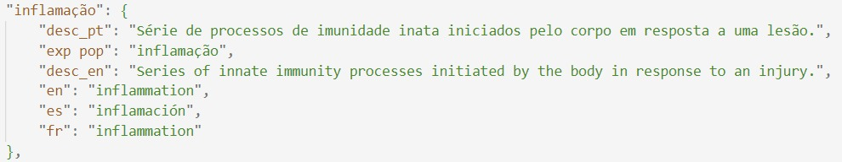
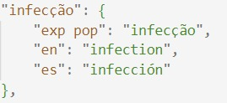
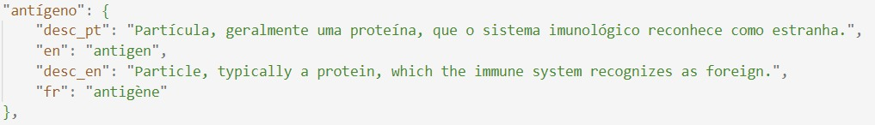
TIPS
Resultado final - exemplos
Termo comum aos 3
Termo comum às exp pop e pt_en_es
Termo não comum do covid
29/31

Slide 30
04 MELHORIAS/CONCLUSÃO
Melhorias:
Adicionar mais dicionários
Comentários:
Objetivos atingidos
Familiarização com processamento de linguagem natural através de expressões regulares
30/31

Slide 31
Fim
31/31

